Slide 1


大数据生态圈 --大并发、大存储、大数据
（2015-12）
蒋 赞

Slide 2

目录
大数据起源 — Google三大论文
大并发生态圈
大存储生态圈
大数据生态圈

Slide 3
大数据起源 — Google三大论文
《MapReduce: Simplified Data Processing on Large Clusters》-- 2004
《MapReduce: 大型集群中的简化数据处理 》
《Bigtable: A Distributed Storage System for Structured Data》-- 2006
《Bigtable: 一个分布式的结构化数据存储系统》
《The Google File System》-- 2003
《Google文件系统》

Slide 4
大并发 & 大数据
大并发Big Concurrent
-- 在线online、实时Real-time 、同构Isomorphism、
大数据Big Data
-- 离线offline、非实时Non real-time 、异构Isomerism、
相关术语：
负载均衡—业务处理，主从、双主、集群
分布式—计算单元、存储单元
可冗余—容灾
去中心化--

Slide 5
大并发生态圈—往上走
单机单服务，动静融合在一起，如：单个tomcat
nginx均衡负载，动静分离，如：nginx+2个tomcat
多nginx均衡负载，动静分离冗余，如：nginx+2nginx+4tomcat
LVS负载(四层负载)，如：lvs+N个nginx+2N个Tomcat
主从LVS均衡负载(四层负载)，如：主从lvs(通过keepalived或haproxy)+N个nginx+2N个Tomcat
单F5硬件负载, 如：F5+多LVS+….
双机冗余或全冗余F5硬件负载，如：双机F5或全冗余F5+多LVS+….
A10 Networks硬件负载
智能DNS负载
CDN服务
Notes:
F5全称: F5-BIG-IP-GTM 全球流量管理器，是一家叫F5 Networks的公司开发的四~七层交换机,软硬件捆绑.，用于对流量和内容进行管理分配的设备,也就是负载均衡.
F5主要是通过串口心跳和网络心跳来实现双机冗余, 通过L2交换机的堆叠无限扩展端口来实现全冗余
LVS = Linux Virtual Server，章文嵩的博士推创开发出来的。
A10 Networks进行了针对性的部署：在数据中心，AX系列产品通过DDoS防护、HA高可用性和会话同步等4层功能保证淘宝网核心应用的可靠性;在CDN节点，AX通过连接复用、URL-Hashing等7层功能来加速和优化应用服务器，确保为用户提供最佳的访问体验。2011年的“双十一”促销中，淘宝全网流量在11月11日当天峰值约900Gbps，对此已经早有准备的淘宝网，采用了A10 Networks的负载均衡解决方案，成功保证了网络系统的稳定性、扩展性和可靠性，并最终化解了其中80%的数据中心流量压力，A10 Networks负载均衡解决方案将这些巨额流量对于淘宝网的网络系统压力降到了最低。

Slide 6

大并发生态圈—单机单服务
单机单服务，动静融合在一起，如：单个tomcat

Slide 7
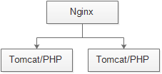
大并发生态圈—nginx均衡负载
nginx均衡负载，动静分离，如：nginx+2个tomcat

Slide 8
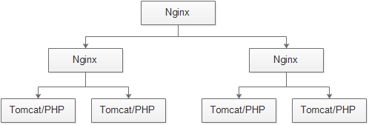
大并发生态圈—多nginx均衡负载
多nginx均衡负载，动静分离冗余，如：nginx+2nginx+4tomcat
如：前期帐号系统、国内外中小型电商、游戏网站

Slide 9
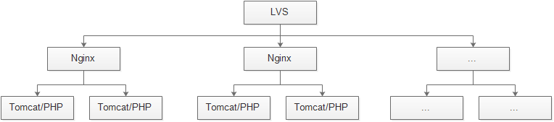
大并发生态圈—LVS负载(四层负载)
LVS负载(四层负载)，如：lvs+N个nginx+2N个Tomcat

Slide 10
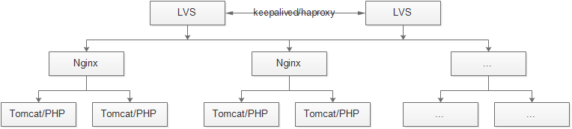
大并发生态圈—主从LVS均衡负载(四层负载)
主从LVS均衡负载(四层负载)，如：主从lvs(通过keepalived或haproxy)+N个nginx+2N个Tomcat
如：新长兴达

Slide 11
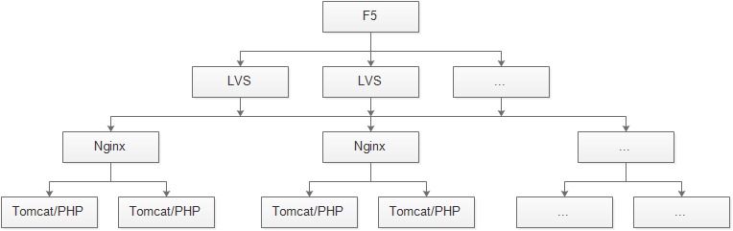
大并发生态圈—单F5硬件负载
单F5硬件负载, 如：F5+多LVS+….

Slide 12
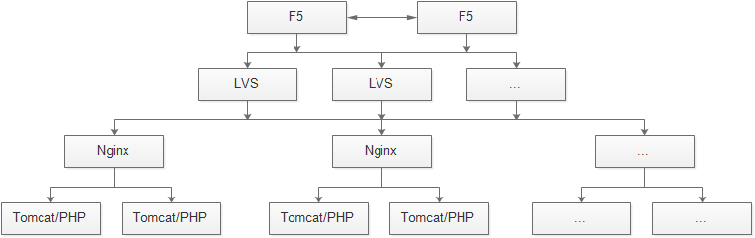
大并发生态圈—双机冗余或全冗余F5硬件负载
双机冗余或全冗余F5硬件负载，如：双机F5或全冗余F5+多LVS+….

Slide 13
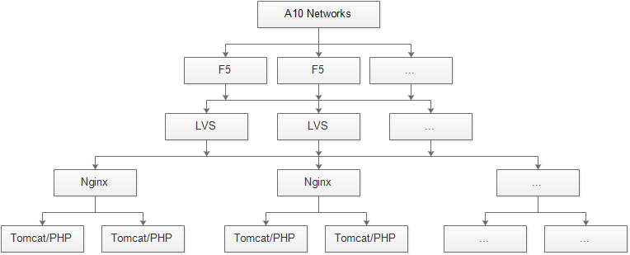
大并发生态圈—A10 Networks硬件负载
A10 Networks硬件负载

Slide 14
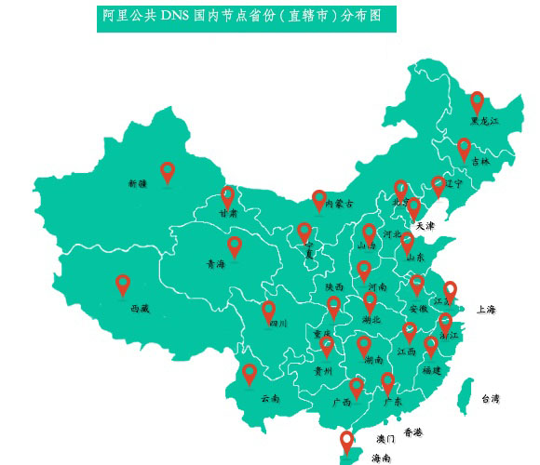
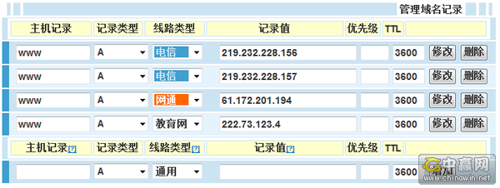
大并发生态圈—智能DNS负载
智能DNS负载
如：Google、Apple

Slide 15
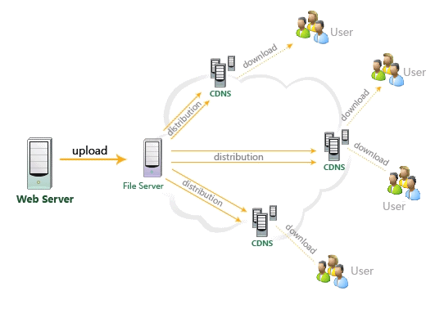
大并发生态圈—CDN服务
CDN服务=智能DNS+缓存服务
如：小米

Slide 16
大存储生态圈—往下看
单一数据库
主从数据库：中间件，如mysql proxy
双主数据库：
多组双主数据库：数据库中间件
KV缓存+数据库：写数据库，读写缓存
KV缓存队列+数据库：异构系统，简化数据库写操作，读写缓存队列
秒级别数据扩容
非指数扩容，数据库增加字段，数据迁移
NoSQL持久化

Slide 17

大存储生态圈—单一数据库
单一数据库

Slide 18
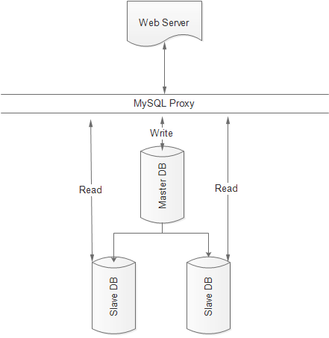
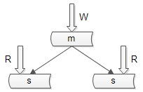
大存储生态圈—主从数据库
主从数据库：中间件，如mysql proxy
解决思路：复制+冗余
副作用：复制+冗余一定会引发一致性问题
保证“读”高可用的方法：复制从库，冗余数据

Slide 19
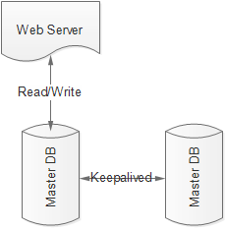
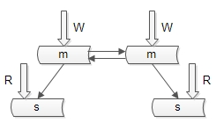
大存储生态圈—双主数据库
双主数据库
保证“写”高可用的一般方法：双主模式，即复制主库（很多公司用单master，此时无法保证写的可用性），冗余数据
带来的问题：双主同步key冲突，引不一致

Slide 20
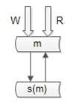
大存储生态圈—双主数据库
双主数据库
保证“写”高可用的方法：“双主”当“主从”用，不做读写分离，在“主”挂掉的情况下，“从”（其实是另外一个主），顶上。
优点：读写都到主，解决了一致性问题；“双主”当“主从”用，解决了可用性问题
带来的问题：读性能如何扩充？

Slide 21
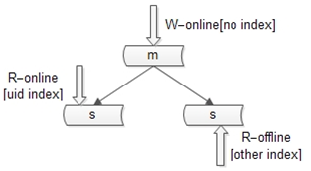
大存储生态圈—双主数据库
最常用的方法是，建立索引
建立非常多的索引，副作用是：
a）降低了写性能
b）索引占内存多了，放在内存中的数据就少了，数据命中率就低了，IO次数就多了
但是否想到，不同的库可以建立不同的索引呢？如下图
TIPS：不同的库可以建立不同索引
主库只提供写，不建立索引
online从库只提供online读，建立online读索引
offline从库只提供offline读，建立offline读索引
提高读性能常见方案二，增加从库
这种方法会引发主从不一致问题，从库越多，主从时延越长，不一致问题越严重

Slide 22
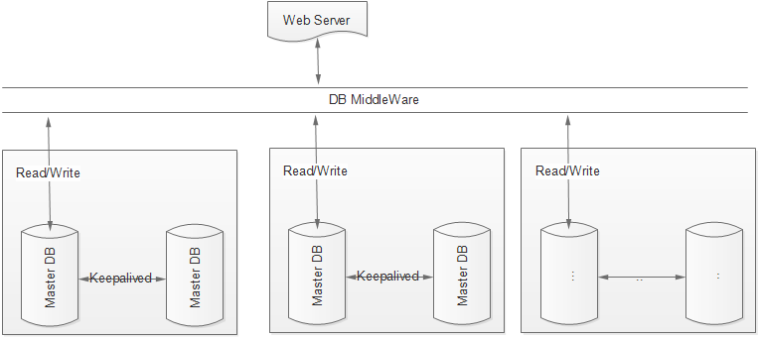
大存储生态圈—多组双主数据库
多组双主数据库：数据库中间件
如：58同城

Slide 23
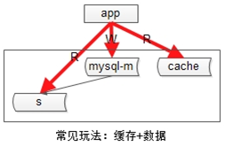
大存储生态圈—KV缓存+数据库：写数据库，读写缓存
提高读性能方案三，增加缓存
传统缓存的用法是：
a）发生写请求时，先淘汰缓存，再写数据库
b）发生读请求时，先读缓存，hit则返回，miss则读数据库并将数据入缓存（此时可能旧数据入缓存），如下图
带来的问题：
a）如上文所述，数据复制会引发一致性问题，由于主从延时的存在，可能引发缓存与数据库数据不一致
b）所有app业务层都要关注缓存，无法屏蔽“主+从+缓存”的复杂性
KV缓存+数据库：写数据库，读写缓存

Slide 24
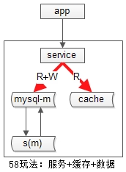
大存储生态圈—缓存使用方案
服务+数据+缓存
好处是：
1）引入服务层屏蔽“数据库+缓存”
2）不做读写分离，读写都到主的模式，不会引发不一致

Slide 25
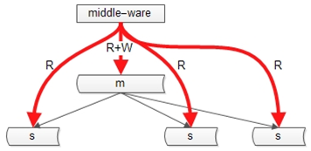
大存储生态圈—缓存使用方案
主从不一致解决方案
方案一：引入中间件
中间件将key上的写路由到主，在一定时间范围内（主从同步完成的经验时间），该key上的读也路由到主

Slide 26
大存储生态圈—缓存使用方案
读写都到主
上文已经提到，采用了这种方法，不做读写分离，不会不一致
数据库与缓存不一致解决方案
两次淘汰法
异常的读写时序，或导致旧数据入缓存，一次淘汰不够，要进行二次淘汰
a）发生写请求时，先淘汰缓存，再写数据库，额外增加一个timer，一定时间（主从同步完成的经验时间）后再次淘汰
b）发生读请求时，先读缓存，hit则返回，miss则读数据库并将数据入缓存（此时可能旧数据入缓存，但会被二次淘汰淘汰掉，最终不会引发不一致）

Slide 27
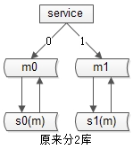
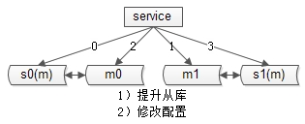
大存储生态圈—秒级别数据扩容
需求：原来水平切分为N个库，现在要扩充为2N个库，希望不影响服务，在秒级别完成
最开始，分为2库，0库和1库，均采用“双主当主从用”的模式保证可用性

Slide 28
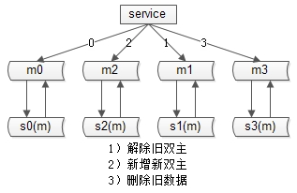
大存储生态圈—秒级别数据扩容
接下来，将从库提升，并修改服务端配置，秒级完成扩库
由于是2扩4，不会存在数据迁移，原来的0库变为0库+2库，原来的1库变为1库和3库
此时损失的是数据的可用性
最后，解除旧的双主同步（0库和2库不会数据冲突），为了保证可用性增加新的双主同步，并删除掉多余的数据
这种方案可以秒级完成N库到2N库的扩容。
存在的问题：只能完成N库扩2N库的扩容（不需要数据迁移），非通用扩容方案（例如3库扩4库就无法完成）

Slide 29
大存储生态圈—非指数扩容，数据库增加字段，数据迁移
方案一：追日志方案
方案二：双写方案

Slide 30

大数据生态圈

Slide 31
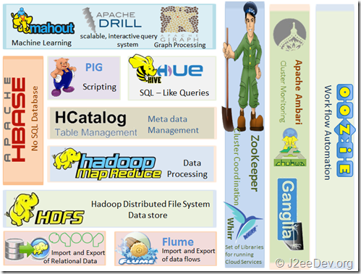
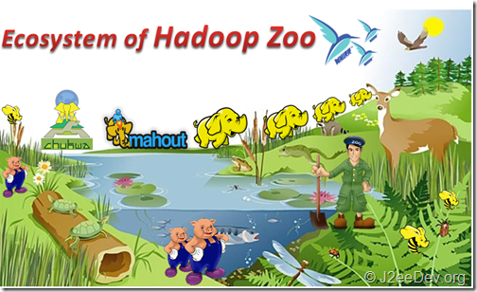
大数据生态圈—动物园
大数据是一个动物园: hadoop大象、hive蜜蜂、pig小猪等
而ZooKeeper顾名思义为动物园管理员，将这些动物给协同管理起来

Slide 32
大数据生态圈—简介
数据正在迅速膨胀并变大，它决定着企业的未来发展，虽然很多企业可能并没有意识到数据爆炸性增长带来问题的隐患，但是随着时间的推移，人们将越来越多的意识到数据对企业的重要性。
哈佛大学社会学教授加里·金说：“这是一场革命，庞大的数据资源使得各个领域开始了量化进程，无论学术界、商界还是政府，所有领域都将开始这种进程。”
随着云时代的来临，大数据（Big data）也吸引了越来越多的关注。大数据分析常和云计算联系到一起，因为实时的大型数据集分析需要像MapReduce（分布式计算）一样的框架来向数十、数百或甚至数千的电脑分配工作。
大数据到底有多大？一组名为“互联网上一天”的数据告诉我们，一天之中，互联网产生的全部内容可以刻满1.68亿张DVD；发出的邮件有2940亿封之多（相当于美国两年的纸质信件数量）；发出的社区帖子达200万个（相当于《时代》杂志770年的文字量）；卖出的手机为37.8万台……
这样的趋势会持续下去。我们现在还处于所谓“物联网”的最初级阶段，而随着技术成熟，我们的设备、交通工具和迅速发展的“可穿戴”科技将能互相连接与沟通。科技的进步已经使创造、捕捉和管理信息的成本降至2005年的六分之一，而从2005年起，用在硬件、软件、人才及服务之上的商业投资也增长了整整50%，达到了4000亿美元。

Slide 33

大数据生态圈—特征
非结构化数据的超大规模和增长；大数据的起始计量单位至少是P（1000个T）、E（100万个T）或Z（10亿个T）；
大数据的异构和多样性；数据类型繁多。比如，网络日志、视频、图片、地理位置信息等等。
大量的不相关信息；对未来趋势与模式的可预测分析；深度复杂分析（机器学习、人工智能Vs传统商务智能(咨询、报告等）。
实时分析；处理速度快。1S是临界点。
大量的不相关信息；对未来趋势与模式的可预测分析；深度复杂分析（机器学习、人工智能Vs传统商务智能(咨询、报告等）。
实时分析；处理速度快。1S是临界点。
量Volume
多样Variety
价值Value
速Velocity
价值Value
速Velocity
天下武功无坚不摧，无快不破；速度是和传统的数据挖掘技术有着本质的不同。

Slide 34
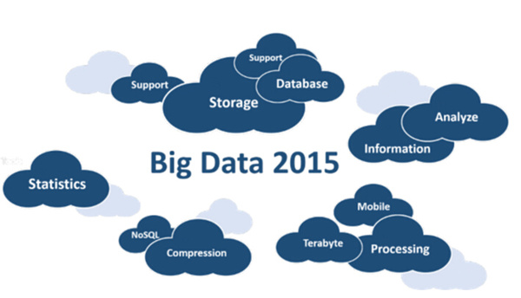
大数据生态圈—目前的三种模式
从大数据的价值链条来分析，存在三种模式：
1- 手握大数据，但是没有利用好；比较典型的是金融机构，电信行业，政府机构等。
2- 没有数据，但是知道如何帮助有数据的人利用它；比较典型的是IT咨询和服务企业，比如，埃森哲，IBM，Oracle等。
3- 既有数据，又有大数据思维；比较典型的是Google，Amazon，阿里、腾讯等。

Slide 35
大数据生态圈—大数据使用的领域
互联网大数据的典型代表性包括：
1-用户行为数据（精准广告投放、内容推荐、行为习惯和喜好分析、产品优化等）
亚马逊、SMG、淘宝
2-用户消费数据（精准营销、信用记录分析、活动促销、理财等）
信用卡中心、蚂蚁金服
3-用户地理位置数据（O2O推广，商家推荐，交友推荐等）
谷歌地图、大众点评、美团等APP的自动定位系统
4-互联网金融数据（P2P，小额贷款，支付，信用，供应链金融等）
支付宝、陆金所
5-用户社交等UGC数据（趋势分析、流行元素分析、受欢迎程度分析、舆论监控分析、社会问题分析等）
fackbook、新浪

Slide 36
大数据生态圈—大数据分析的五个基本方面
1. Analytic Visualizations（可视化分析）
不管是对数据分析专家还是普通用户，数据可视化是数据分析工具最基本的要求。可视化可以直观的展示数据，让数据自己说话，让观众听到结果。
2. Data Mining Algorithms（数据挖掘算法）
可视化是给人看的，数据挖掘就是给机器看的。集群、分割、孤立点分析还有其他的算法让我们深入数据内部，挖掘价值。这些算法不仅要处理大数据的量，也要处理大数据的速度。
3. Predictive Analytic Capabilities（预测性分析能力）
数据挖掘可以让分析员更好的理解数据，而预测性分析可以让分析员根据可视化分析和数据挖掘的结果做出一些预测性的判断。
4. Semantic Engines（语义引擎）
我们知道由于非结构化数据的多样性带来了数据分析的新的挑战，我们需要一系列的工具去解析，提取，分析数据。语义引擎需要被设计成能够从“文档”中智能提取信息。
5. Data Quality and Master Data Management（数据质量和数据管理）
数据质量和数据管理是一些管理方面的最佳实践。通过标准化的流程和工具对数据进行处理，可以保证一个预先定义好的高质量的分析结果。

Slide 37
大数据生态圈—处理和分析工具
用于分析大数据的工具主要有开源与商用两个生态圈。
开源大数据生态圈：
1、Hadoop HDFS、HadoopMapReduce, HBase、Hive 渐次诞生，早期Hadoop生态圈逐步形成。
2、Hypertable是另类。它存在于Hadoop生态圈之外，但也曾经有一些用户。
3、NoSQL，membase、MongoDB
商用大数据生态圈：
1、一体机数据库/数据仓库：IBM PureData(Netezza), OracleExadata, SAP Hana等等。
2、数据仓库：TeradataAsterData, EMC GreenPlum, HPVertica 等等。
3、数据集市：QlikView、 Tableau 、 以及国内的Yonghong Data Mart 。

Slide 38
大数据生态圈—处理和分析工具Hadoop
据IDC的预测，全球大数据市场2015年将达170亿美元规模，市场发展前景很大。而Hadoop作为新一代的架构和技术，因为有利于并行分布处理 “大数据”而备受重视。
Apache Hadoop 是一个用java语言实现的软件框架，在由大量计算机组成的集群中运行海量数据的分布式计算，它可以让应用程序支持上千个节点和PB级别的数据。 Hadoop是项目的总称，主要是由分布式存储（HDFS）、分布式计算（MapReduce）等组成 。
优点：
可扩展：不论是存储的可扩展还是计算的可扩展都是Hadoop的设计根本。
经济：框架可以运行在任何普通的PC上。
可靠：分布式文件系统的备份恢复机制以及MapReduce的任务监控保证了分布式处理的可靠性。
高效：分布式文件系统的高效数据交互实现以及MapReduce结合Local Data处理的模式，为高效处理海量的信息作了基础准备。

Slide 39
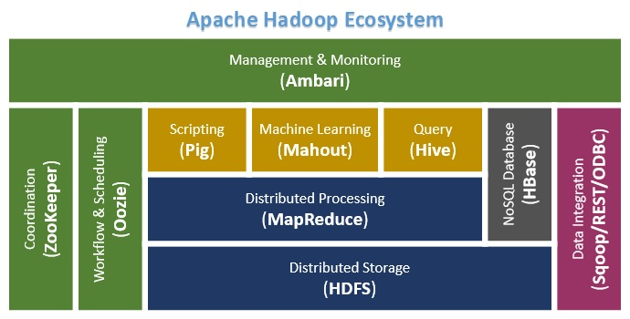
大数据生态圈—Hadoop生态圈

Slide 40
大数据生态圈—Hadoop体系架构
Pig是一个基于Hadoop的大规模数据分析平台，Pig为复杂的海量数据并行计算提供了一个简易的操作和编程接口
Chukwa是基于Hadoop的集群监控系统，由yahoo贡献
hive是基于Hadoop的一个工具，提供完整的sql查询功能，可以将sql语句转换为MapReduce任务进行运行
ZooKeeper：高效的，可扩展的协调系统,存储和协调关键共享状态
HBase是一个开源的，基于列存储模型的分布式数据库
HDFS是一个分布式文件系统。有着高容错性的特点，并且设计用来部署在低廉的硬件上，适合那些有着超大数据集的应用程序
MapReduce是一种编程模型，用于大规模数据集（大于1TB）的并行运算
Pig
Hive
ChuKwa
ZooKeeper
MapReduce
HBase
HDFS

Slide 41
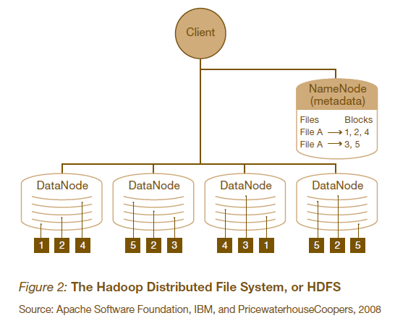
大数据生态圈—HDFS分布式文件系统
HDFS是一个高度容错性的分布式文件系统，能提供高吞吐量的数据访问，非常适合大规模数据集上的应用。
NameNode
可以看作是分布式文件系统中的管理者，存储文件系统的meta-data，主要负责管理文件系统的命名空间，集群配置信息，存储块的复制。
DataNode
是文件存储的基本单元。它存储文件块在本地文件系统中，保存了文件块的meta-data，同时周期性的发送所有存在的文件块的报告给NameNode。
Client
就是需要获取分布式文件系统文件的应用程序。

Slide 42
大数据生态圈—Hadoop两大核心设计
两大核心设计
MapReduce
Map：任务的分解
Reduce：结果的汇总
HDFS
NameNode：文件管理
DataNode：文件存储
Client：文件获取

Slide 43
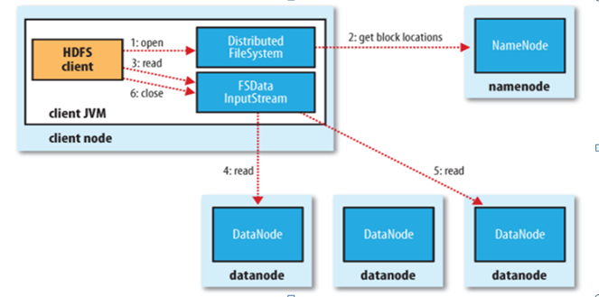
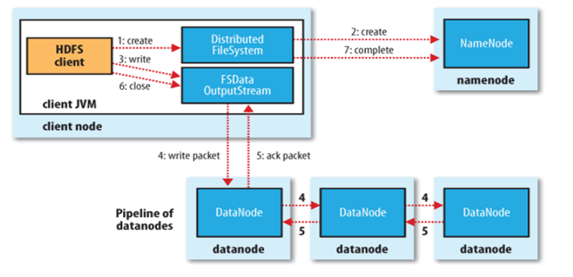
大数据生态圈—HDFS具体操作
文件写入：
1. Client向NameNode发起文件写入的请求
2. NameNode根据文件大小和文件块配置情况，返回给Client它所管理部分DataNode的信息。
3. Client将文件划分为多个文件块，根据DataNode的地址信息，按顺序写入到每一个DataNode块中。
文件读取：
1. Client向NameNode发起文件读取的请求
2. NameNode返回文件存储的DataNode的信息。
3. Client读取文件信息。

Slide 44
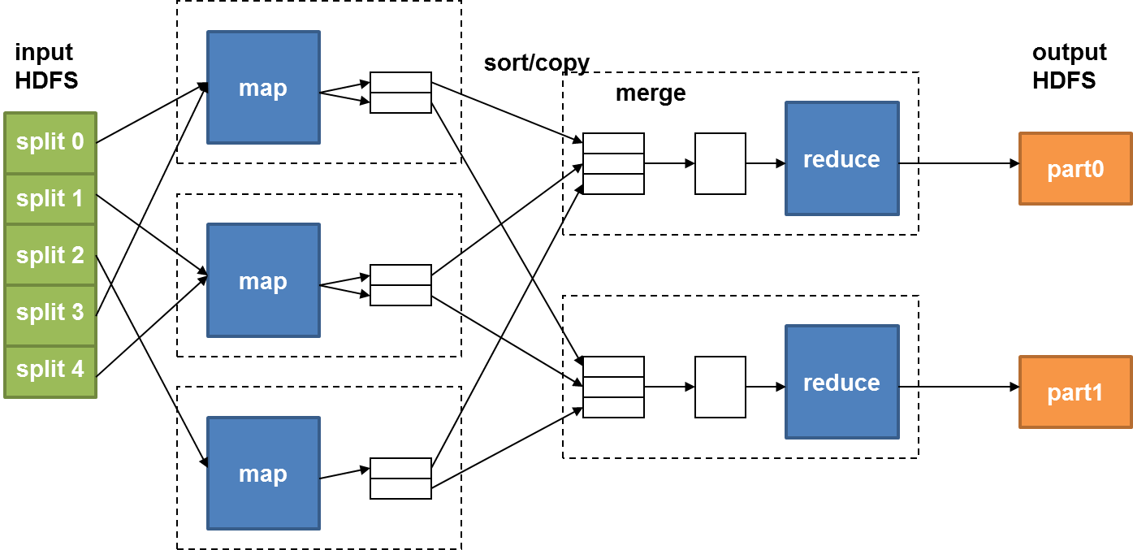
大数据生态圈—MapReduce映射、化简编程模型
MapReduce是一种编程模型，用于大规模数据集的并行运算。Map（映射）和Reduce（化简），采用分而治之思想，先把任务分发到集群多个节点上，并行计算，然后再把计算结果合并，从而得到最终计算结果。多节点计算，所涉及的任务调度、负载均衡、容错处理等，都由MapReduce框架完成，不需要编程人员关心这些内容。
1. 根据输入数据的大小和参数的设置把数据分成splits,
每个split对于一个map线程。
2. Split中的数据作为Map的输入， Map的输出一定在Map端。
3. Map的输出到Reduce的输入的过程(shuffle过程)：
第一阶段：在map端完成内存->排序->写入磁盘->复制
第二阶段：在reduce端完成映射到reduce端分区->合并->排序
4. Reduce的输入到Reduce的输出
最后排好序的key/value作为Reduce的输入，输出不一定是在reduce端。

Slide 45
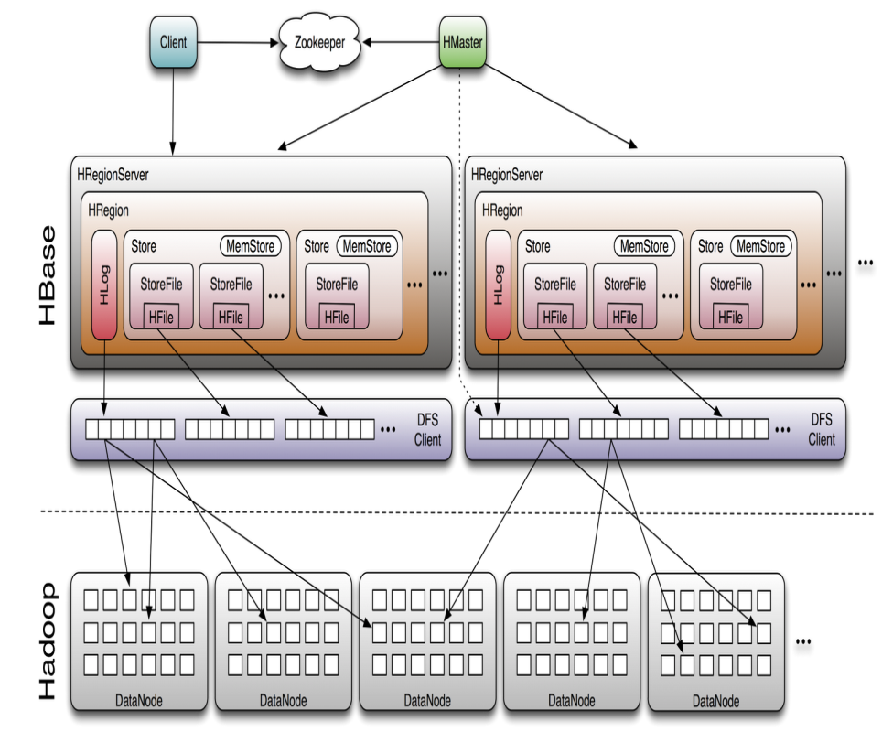
大数据生态圈—HBASE分布式数据存储
HBase – Hadoop Database，是一个高可靠性、高性能、面向列、可伸缩的分布式存储系统；
HBase位于结构化存储层，HDFS为HBase提供了高可靠性的底层存储支持,MapReduce为HBase提供了高性能的计算能力，Zookeeper为HBase提供了稳定服务和failover机制；
Pig和Hive还为HBase提供了高层语言支持，使得在HBase上进行数据统计处理变的简单。

Slide 46


